Slide 1
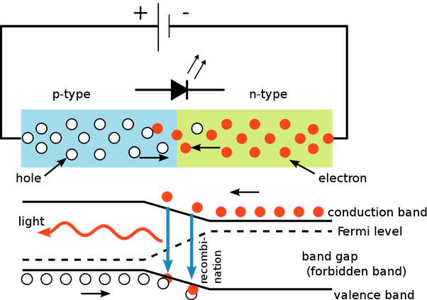
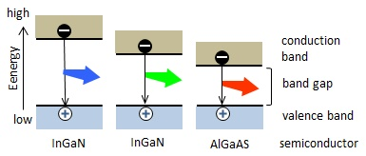
Fonaments dels LEDs
E_{G} = hν = hc/λ
λ → color

